Slide 1
ফুলেল শুভেচ্ছা

Slide 2
উপস্থাপনায়
সহকারী প্রধান শিক্ষক,
দেওগাঁ রিয়াজ উদ্দিন উচ্চ বিদ্যালয় ,
নবাবগঞ্জ,দিনাজপুর।
মোবাইল নং-০১৭২২৩৭৩৫১৫
মোঃ আমিরুল ইসলাম

Slide 4
ইনহাউজ টিচার্স ট্রেনিং কি
ইন-হাউস ট্রেনিং হল সেই সংস্থার দ্বারা অভ্যন্তরীণ উন্নত শিক্ষার সুযোগের জন্য একটি প্রশিক্ষণ প্রোগ্রাম।। শিক্ষা প্রতিষ্ঠানে ইনহাউজ ট্রেনিং বলতে একটি প্রতিষ্ঠানের অভ্যন্তরীণ ক্রিয়াকলাপ শিক্ষক-শিক্ষিকা,স্টাফদের দ্বারা পরিচালিত কার্যক্রমকে বুঝায়। এই প্রকার ট্রেনিং এ ট্রেনিং পরবর্তী ফলোআপ অথবা শিক্ষক-শিক্ষিকা,স্টাফদের জ্ঞান, দক্ষতা ঝালাই বা বৃদ্ধি করা হয়। তবে ইন-হাউস ট্রেনিংএ স্থান,সময়, অর্থ, সংখ্যা, প্রশিক্ষক বিবেচনা করতে হয়। নির্দিষ্ট এবং পরিমাপযোগ্য প্রশিক্ষণ উদ্দেশ্য সেট করে এবং ইন-হাউস প্রশিক্ষণ মূল্যায়ন ফর্ম ব্যবহার করে এই প্রশিক্ষণ সফল করা যেতে পারে।

Slide 6
কারিকুলাম শব্দের অর্থ কি ?
ইংরেজি কারিকুলাম শব্দটির বাংলা পরিভাষা হিসেবে শিক্ষাক্রম, পাঠ্যক্রম, পাঠক্রম ইত্যাদি শব্দগুলো ব্যবহার করা হয়ে থাকে। তবে বাংলাদেশে কারিকুলাম শব্দের প্রতিশব্দ হিসেবে শিক্ষাক্রম ব্যবহার করা হয়েছে। আভিধানিক অর্থে শিক্ষাক্রম বোঝায় ।

Slide 7
কারিকুলাম কি?
শিক্ষা পরিকল্পনা; যা বাস্তবায়নের জন্য বিদ্যালয় কর্তৃক পরিকল্পিত ও পরিচালিত যাবতীয় শিখন-শেখানো কার্যাবলি যা বিদ্যালয়ের ভিতরে বা বাইরে দলগত বা এককভাবে সম্পন্ন করা হয়, তাকে কারিকুলাম বলে।

Slide 8
কারিকুলামের গুরুত্ব
শিক্ষাক্রমের ধারণা. [Concept of Curriculum]. ভূমিকা. শিক্ষা জাতির মেরুদণ্ড ও উন্নয়নের চাবিকাঠি। একটি জাতির আশা-আকাঙ্ক্ষা রূপায়নের ও ভবিষ্যত নির্মাণের. হাতিয়ার হচ্ছে শিক্ষা। উন্নত জীবনযাপন ও সমাজের অগ্রগতি আনয়নে শিক্ষার ভূমিকা অত্যন্ত গুরুত্বপূর্ণ। আর. শিক্ষাকে সঠিকভাবে রূপদানের জন্য প্রয়োজন শিক্ষাক্রম।

Slide 9
শিক্ষাক্রমের গুরুত্ব বা প্রয়োজনীয়তা:
শিক্ষাক্ষেত্রে শিক্ষাক্রমের গুরত্ব সর্বাধিক। কারণ শিক্ষার ভবিষ্যৎ নির্ভর করে শিক্ষাক্রমের গতি প্রকৃতি অনুসারে। বস্তুত শিক্ষাক্রম হলো শিক্ষাব্যবস্থাকে উদ্দেশ্যমূখী, সময়োপযোগী, কার্যকরি ও গতিশীল করার একটি পূর্বপরিকল্পিত নীল নকশা। বস্তুত শিক্ষার প্রতি স্তরে শিক্ষাক্রমের প্রয়োজনীয়তা বহুবিধ। নিম্নে শিক্ষাক্রমের গুরত্ব বা প্রয়োজনীয়তা তুলে ধরা হলো:
কোন কোন বিষয়গুলো বেশি কাজে লাগে তার অগ্রাধিকার সনাক্তকরণ।
সামাজিক ও শিক্ষার্থীর চাহিদা অনুসারে বিষয়বস্তুর বিন্যাসকরণ।
শিক্ষার্থীদের গ্রহণ ক্ষমতা অনুসারে বিষয়বস্ত নির্বাচন।
শিক্ষার্থীদের মেধা, বয়স, রূচি ও সামর্থ্য অনুসারে কাজের মাত্রা নিরূপণ।
সহজ থেকে কঠিন বিষয়বস্তু বিন্যাসকরণ।
শিক্ষার্থীর প্রকৃতি অনুসারে কর্মমূখী ও বৃত্তিমূল বিষয়াদি অন্তর্ভূক্তকরণ।
বিষয়বস্তুর ধারাবাহিকতা রক্ষা ও সমন্বয়করণ।
শিক্ষাদান পদ্ধতি ও কৌশল নির্ধারণ।
শিক্ষকদের জন্য প্রয়োজনীয় প্রশিক্ষণ পরিকল্পনা ও বাস্তবায়ন দিক নির্দেশনা

Slide 10
পাঠ্যপুস্তক
১। বাংলা
২। ইংরেজি
৩।গনিত
৪। পদার্থ
৫।রসায়ন
৬। জীব
৭। তথ্য
৮। ইতিহাস
৯। ভূগোল
১০।বিজ্ঞান
১১।পৌরনীতি
১২।ধর্ম
১৩।বাবিপ

Slide 11
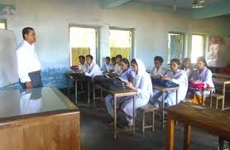
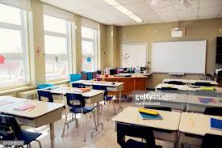
শ্রেণী কক্ষ

Slide 12
পরিবেশ

Slide 13
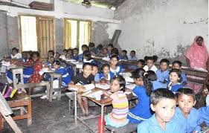
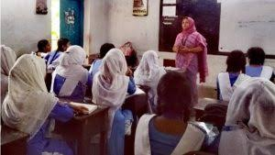
মনোযোগ

Slide 14
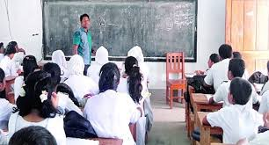
প্রানবন্ত

Slide 15
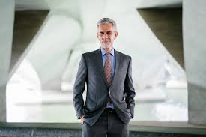
ড্রেসাপ

Slide 16
বিশ্লেষন-বুঝানো

Slide 17
শ্রেণী পাঠ সমাপ্ত করণ
আগামি ক্লাসে আবার কথা হবে
সবাইকে অনেক অনেক ধন্যবাদ-
আল্লাহ হাফেজ।

Slide 18
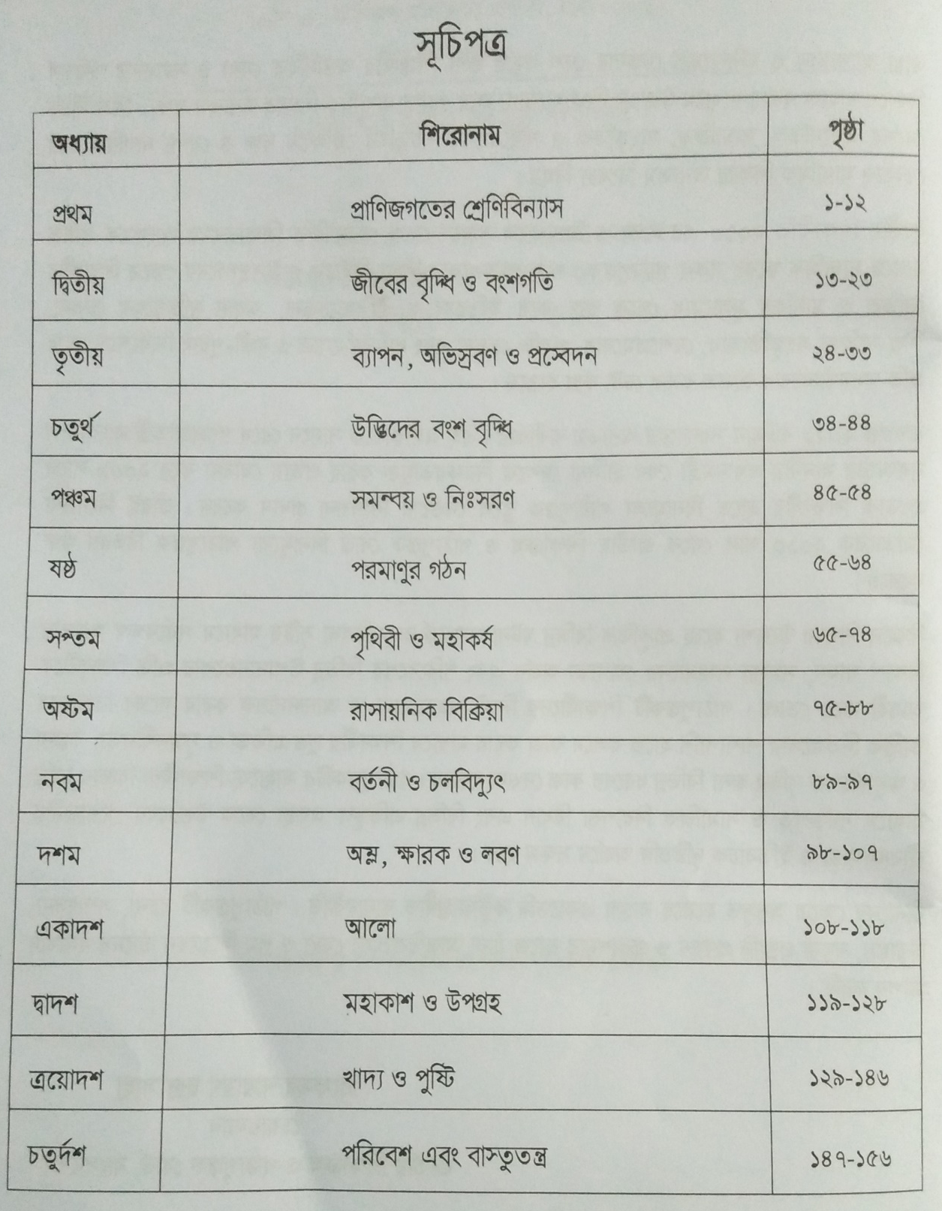

Slide 19
অধ্যায় সমূহ
অধ্যায় | শিরোনাম | পৃষ্ঠা
প্রথম | প্রাণীজগতের শ্রেণীবিন্যাস | ১-১২
দ্বিতীয় | জীবের বৃদ্দি ও বংশগতি | ১৩-২৩
তৃতীয় | ব্যাপন,অভিস্রবণ ও প্রস্বেদন | ২৪-৩৩
চতুর্থ | উদ্ভিদের বংশ বৃদ্দি | ৩৪-৪৪
পঞ্চম | সমন্বয় ও নিঃসরণ | ৪৫-৫৪
ষষ্ঠ | পরমানুর গঠন | ৫৫-৬৪
সপ্তম | পৃথিবী ও মহাকর্ষ | ৬৫-৭৪

Slide 20
অষ্টম | রাসায়নিক বিক্রিয়া | ৭৫-৮৮
নবম | বর্তনী ও চলবিদ্যুৎ | ৮৯-৯৭
দশম | অম্ল,ক্ষারক ও লবণ | ৯৮-১০৭
একাদশ | আলো | ১০৮-১১৮
দ্বাদশ | মহাকাশ ও উপগ্রহ | ১১৯-১২৮
এয়োদশ | খাদ্য ও পুষ্টি | ১২৯-১৪৬
চতুর্দশ | পরিবেশ এবং বাস্তুতন্ত্র | ১৪৭-১৫৬
 | ১বৎসর = ৩৬৫দিন মোট ছুটি = ৮৫।। ২৮০দিন শূক্রবার = ৫২।। মোট স্কুল দিবস ২২৮ দিন

Slide 21
মোট কর্মদিবস-২২৮দিন মোট অধ্যায় ১৪টি প্রতিটি অধ্যায় আলোচনা,বিশ্লেষন এবংপরীক্ষা গ্রহণ করার জন্য সময় পাবেন -১৬ দিন- চলুন দেখি-
১৪) ২২৮(১৬ ১৪
৮৮
৮৪
৪

Slide 22
অধ্যায় শেষে
১।প্রশ্নপত্র প্রণয়ন
২। পরীক্ষা গ্রহণ
৩।উত্তর পত্র মূল্যায়ন
৪।ছাত্র-ছাত্রীদের মাঝে বিশ্লেষণ

Slide 23
Thanks all

